Slide 1
并行计算结课报告
陆子毅-3022206045

Slide 2
实验报告讲解
实验内容概述
并行算法设计
实验数据分析
实验总结

Slide 3
实验内容概述
本课程实验要求在远程超算平台上实现包括sin函数值的近似计算，矩阵幂次的计算任务。算法要求分别使用Pthread，MPI，MPI+OpenMP实现。

Slide 4
并行算法设计
PThread多线程算法设计： 通过四重循环的串行计算，确定并行部分，并对伪共享、线程同步、数据划分等关键问题进行了深入分析和设计。
MPI并行算法设计： 利用MPI进行矩阵幂次运算的分布式内存并行化，重点在于数据的通信和同步。
MPI+OpenMP混合并行算法设计： 结合了MPI和OpenMP的优势，通过多级并行化进一步提高了计算效率。

Slide 5
实验数据分析
实验在国家计算天津中心天河超算进行，分析了运行时间、效率和加速比。结果显示，随着核心数的增加，Pthread和MPI的效率逐渐下降，而MPI+OpenMP保持了较高的效率。加速比分析表明，Pthread和MPI在核心数较少时加速比增长迅速，但随着核心数增加，增速放缓。

Slide 6
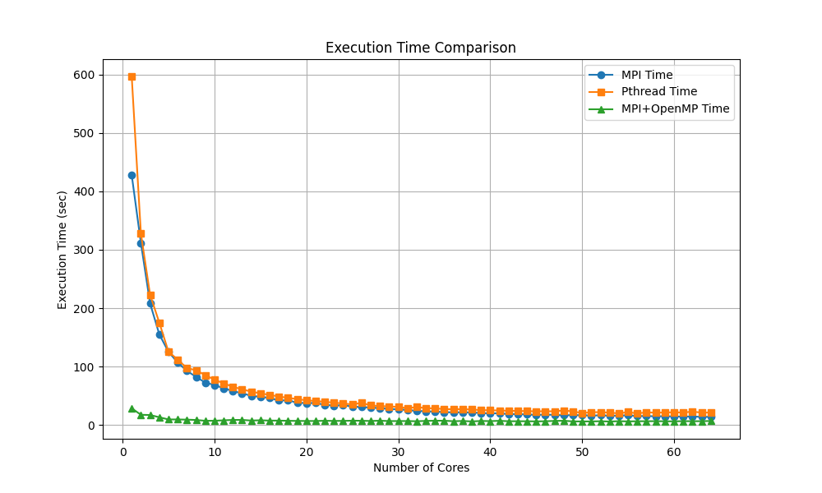
实验数据分析

Slide 7
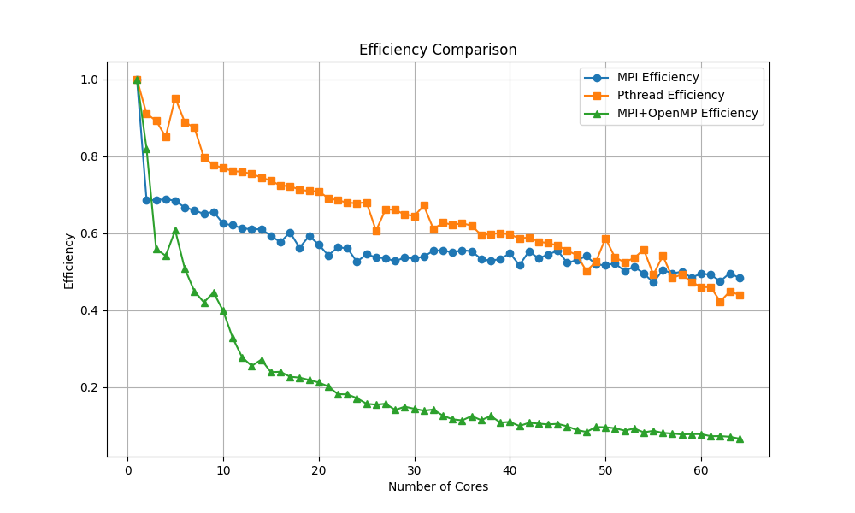
实验数据分析

Slide 8
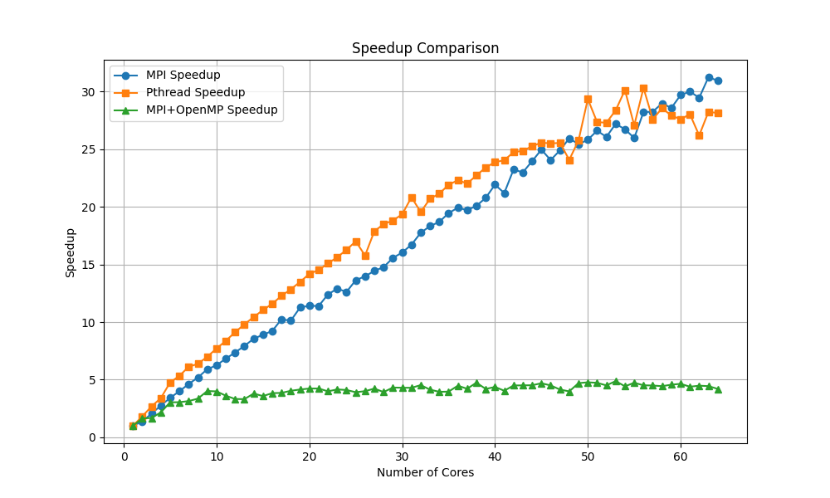
实验数据分析

Slide 9
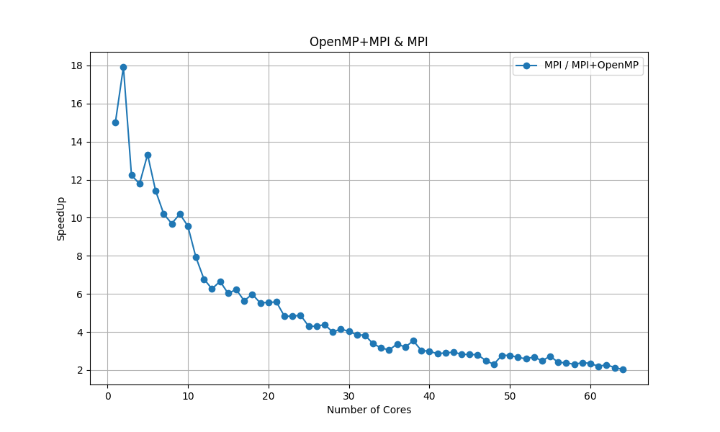
实验数据分析

Slide 10
实验总结
MPI并行化：
基于消息传递的并行计算模型。
允许多个独立进程通过发送接收消息来通信和同步。
主要用于分布式内存系统，如集群或超级计算机。
进程在不同计算节点上运行，通过消息传递交换数据。
具有良好的可扩展性，适合大规模系统。
Pthread并行化：
基于线程的并行计算方式。
允许一个进程创建多个线程，共享内存空间。
适用于多核处理器系统，提高程序执行效率。
主要实现单台机器上的并行，通信开销小。
需要手动管理线程的创建、同步和销毁。
MPI+OpenMP混合并行模型：
结合了MPI和OpenMP的优势。
MPI处理节点间通信，OpenMP处理节点内的多核并行。
适用于需要节点间通信和节点内并行的复杂应用。
结合了可扩展性和简便性。
并行模型适用场景：
Pthreads适合共享内存系统中的多核并行计算。
MPI适合大规模分布式系统中的并行计算。
MPI+OpenMP适合混合环境，需要节点间通信和节点内并行。

Slide 11
实验总结
资源分配：
实际应用中，应合理控制节点或处理器数量，以优化资源分配和利用。
性能考量：
对于小规模数据，使用OpenMP和MPI可能不会带来显著性能提升，有时甚至不如单级并行。
实验观察：
在实验中，对于大规模数据（如600x600矩阵的15次幂计算），多级并行化（MPI+OpenMP）尚未达到性能极限，显示了其在处理大规模问题上的潜力。
性能与核心数量的关系：
随着核心数量提高，加速比增速放缓。
增加核心数带来的性能提升逐渐减少，存在性能饱和问题。
并行划分粒度：
MPI适合粗粒度的并行划分。
Pthread和OpenMP适合细粒度的并行划分。

Slide 12
知识点总结
并行计算基本概念
GPU编程
并行计算性能评测
MPI
并行计算硬件环境
OpenMP
多线程并行程序设计
MapReduce
并行算法设计

Slide 13
并行计算基本概念
背景：单核CPU性能到达极限，I/O速度远远慢于CPU运算，但是所需算力仍然增长
核心：多个处理器解决一个问题
方式：任务分解，域分解，流水线

Slide 14
并行计算性能评测
GFLOPS：每秒可执行的浮点运算
硬件发展：单核->多核->众核
加速比定律： Amdahl定律、Gustafson定律和Sun-Ni定律

Slide 15
并行计算硬件环境
PRAM模型：Parallel Random Access Machine（并行随机访问机器），理论计算模型
SIMD与多核处理器：单指令多数据
GPU与异构计算
互联网络

Slide 16
多线程并行程序设计
多线程基本概念：线程是进程中的执行单元，轻量级进程，支持系统内并发执行。
共享存储访问：多线程间共享同一块内存空间，需要同步机制来避免竞态条件和数据不一致。
线程与进程的区别：线程是CPU调度的基本单位，轻装运行，而进程是资源分配的基本单位。
线程的生命周期：包括创建、就绪、运行、阻塞和结束等状态。
线程池：维护多个线程，提高资源利用率，避免频繁创建和销毁线程的性能开销。
缓存一致性：确保多级缓存中的数据一致性，避免因缓存导致的性能问题。
竞态条件：当多个线程试图同时访问或修改共享数据时，可能导致不确定的结果。
临界区：访问共享资源的代码段，需要互斥机制保证一次只有一个线程执行。

Slide 17
多线程并行程序设计
9.互斥锁：一种同步机制，确保同一时间只有一个线程可以执行临界区。
10.死锁：多个线程在等待对方释放资源，但没有进展，需要通过设计避免。
11.PThread多线程：POSIX线程库，提供创建、同步和控制线程的API。
12.条件变量：与互斥锁配合使用，用于线程间基于特定条件的同步。
13.伪共享（false sharing）：由于缓存行共享导致的性能下降，需要通过编程技巧避免。
14.互斥锁与Busy-waiting效率比较：互斥锁通常比忙等待更高效，因为它们可以避免无谓的CPU占用。
15.线程调度模型：Java线程调度是抢占式的，考虑线程优先级和就绪状态。
16.同步方法：通过synchronized关键字实现方法或代码块的同步。
17.线程的取消和分离：PThread提供了线程取消和分离的操作，允许资源回收和状态管理。

Slide 18
GPU编程
GPU体系结构：介绍了GPU从2000年前的固定渲染流水线到现代的通用计算能力的发展历程。
GPU通用计算：GPU不仅用于图形渲染，也可用于通用计算任务，特别是在需要大规模并行计算的场景中。
NVIDIA GPU逻辑构架：NVIDIA GPU的内部结构，包括GPC、TPC、SM等组件
CUDA程序设计：CUDA是NVIDIA推出的通用并行计算平台和编程模型，采用SIMT（单指令多线程）模式。
线程创建与管理：在CUDA中，通过定义内核函数和在主机代码中调用这些函数来创建和管理线程。
变量存储访问：介绍了CUDA中的不同存储类型，包括全局内存、共享内存、常量内存和纹理内存

Slide 19
GPU编程
共享与同步：讨论了如何在CUDA中使用共享内存以及如何通过同步函数（如__syncthreads()）来协调线程执行
8.性能优化：提供了GPU并行计算性能优化的策略，包括算法选择、并行度、数据传输优化和多GPU使用。
9.内置向量类型：CUDA支持内置的向量类型，允许程序员以向量形式进行数据操作，提高性能。
10.存储器层次：介绍了GPU中的存储器层次结构，包括寄存器、本地内存、共享内存、全局内存、纹理内存和常量内存。
11.内存分配与映射：讲解了如何在GPU上分配内存，包括使用cudaMalloc()、cudaHostAlloc()和统一寻址（Unified Memory）。
12.统一寻址（Unified Memory）：从CUDA 6.0开始，支持在Host和Device之间自动迁移数据的内存管理方式。
13.多GPU并行计算：介绍了如何在多个GPU上进行并行计算，包括使用P2P通信、GPUDirect RDMA和NVLink技术

Slide 20
MPI
MPI（Message Passing Interface）是一种标准化的通信库，用于在分布式内存系统中实现并行计算。
进程间通信：MPI允许在并行环境中运行的多个进程之间进行通信。这些进程可以分布在多个处理器或计算节点上。
消息传递模型：MPI基于消息传递模型，这意味着进程之间的通信是通过显式发送和接收消息来完成的。
非共享内存：MPI主要用于分布式内存系统，其中每个进程拥有自己的私有内存空间，而不是共享内存。
通信原语：MPI定义了一系列的通信原语，包括点对点通信（如MPI_Send和MPI_Recv）、集体通信（如MPI_Bcast、MPI_Gather、MPI_Scatter、MPI_Reduce等）和同步操作（如MPI_Barrier）。
MPI初始化和终结：任何MPI程序都必须从调用MPI_Init开始，这个函数初始化MPI环境并准备进程间的通信。程序结束时，应调用MPI_Finalize来清理MPI资源。
通信域：MPI中的通信域（MPI_Comm）是一种数据结构，表示一组进程的集合，这些进程可以彼此通信。
组通信：MPI支持组通信操作，允许在一组进程中进行数据的收集、广播、归约等操作。
MPI多级混合编程

Slide 21
OpenMP
OpenMP（Open Multi-Processing）是一个开源的API，用于在共享内存机器上支持多线程并行编程。
编译指令（Directives）：OpenMP使用编译指令来指示编译器如何生成并行代码。这些指令包括#pragma omp parallel、#pragma omp for等。
并行域（Parallel Regions）：通过parallel指令定义的代码区域可以由多个线程并行执行。
共享内存模型：OpenMP允许多个线程共享同一块内存空间，因此线程之间的数据交换不需要通过消息传递。
线程创建和管理：OpenMP在编译时或运行时自动创建和管理线程，开发者通常不需要手动干预线程的创建和销毁。
数据共享与私有化：在并行区域中，所有变量默认是共享的。开发者可以使用private、shared、firstprivate等子句来控制变量的共享或私有化。
同步：虽然线程执行是并行的，但有时需要同步点来确保所有线程按特定顺序执行。这可以通过barrier指令实现
循环并行化：OpenMP提供了for指令来自动将循环迭代分配给不同的线程执行。

Slide 22
MapReduce
MapReduce是一种编程模型和处理大规模数据集的框架，它允许用户并行地处理和生成大量数据。MapReduce模型由两个主要的函数组成：Map和Reduce，它们分别用于处理数据和汇总结果。

Slide 23
并行算法设计
并行算法设计概述
基本设计方法
并行算法的类型
并行程序设计方法学

